Slide 1
L’ARTE DI EDUCARE ED EDUCARE CON L’ARTE
Laboratori didattici a cura di:
dott.ssa Giovanna Amenta
Istituto “Carducci” – Comiso
Venerdì 24 ottobre 2014

Slide 2
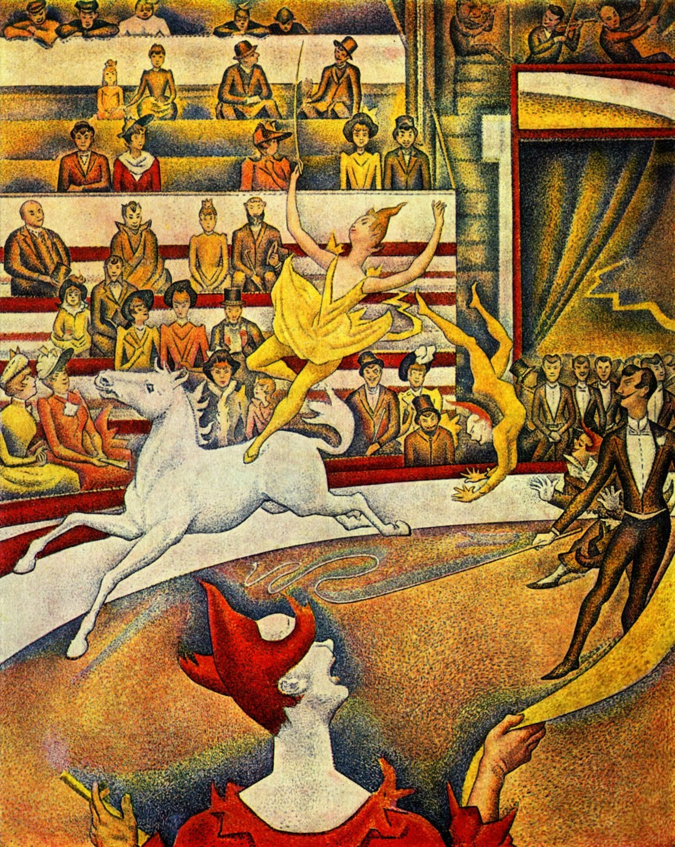
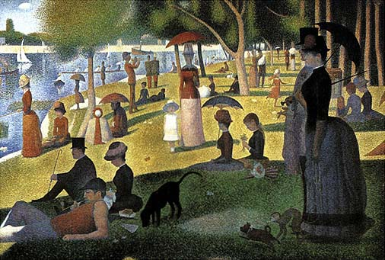
3. IL PUNTO

Slide 3
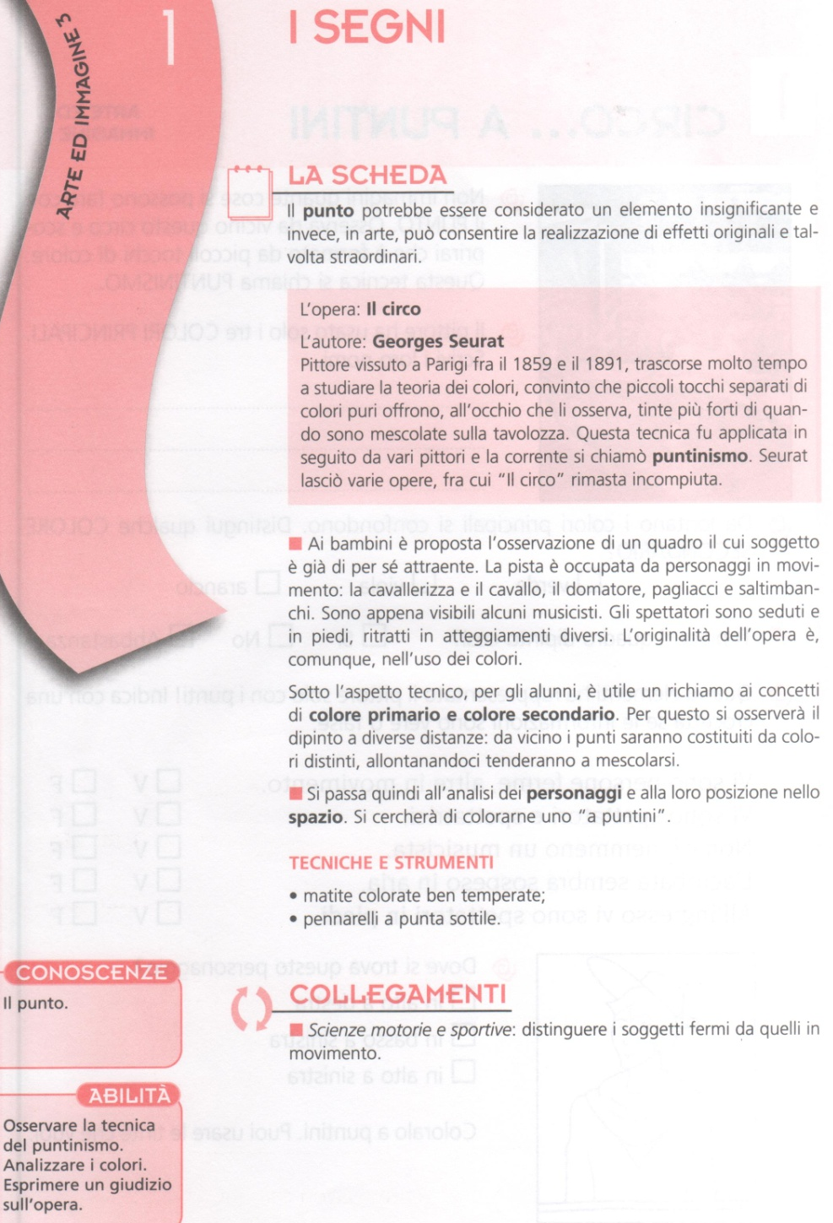
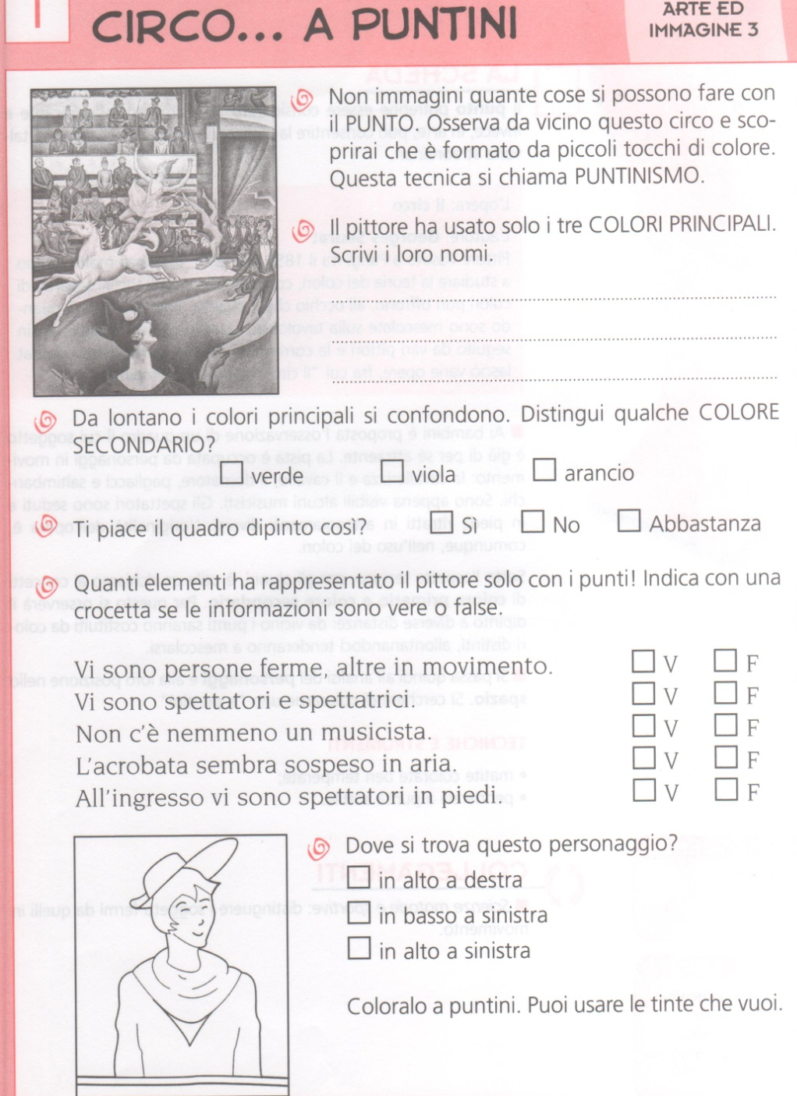

Slide 4
